Slide 1


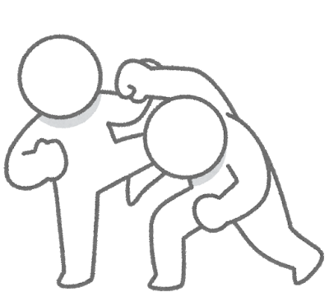
月界戦争
ゲーム専攻 1916028 中園拓巳

Slide 2
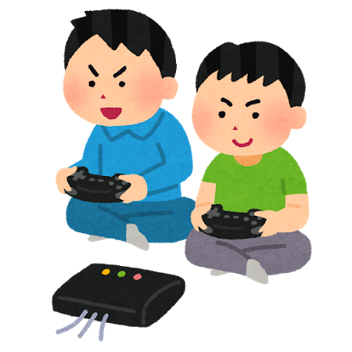
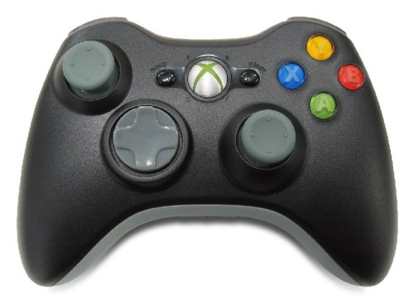
操 作 方 法
プラットフォーム Windows
操作方法
Ｙボタン ジャンプ
Ｂボタン 通常攻撃
Ａボタン 特殊攻撃
左スティック 移動
左スティックを 上・下・横 ＋ Ｂボタンで 特殊派生攻撃
十字下ボタン 特殊能力(キャラクターで差分あり)

Slide 3
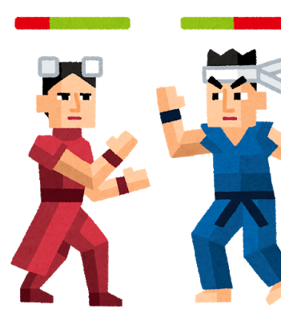
ジャンル 対戦型格闘ゲーム

Slide 4
ルール
制限時間なし
互いのどちらかのＨＰがなくなると試合終了
想定ターゲット
10歳～30歳
ゲームの魅力
単純な操作方法
多彩なキャラ
キャラ特有の能力
今のところマルチプレイも実装予定

Slide 5

全ての世界には世界を裏から支える存在がいる、その存在は多くのものには知られておらず、存在を知っているものにはこう呼ばれていた、『ルナ』と。
あるとき一人のルナが暴走した。彼女は、世界の秘宝であるバックルとカードを盗み出し、彼女は破壊の化身となった。彼女は他の世界を全て破壊しつくし、最後の世界を壊しに向かう。
そのルナを抹殺すべく様々な世界のルナ達は協力し、破壊の化身となったルナに戦いを挑むのであった。
世界観設定

Slide 6

制作理由
自己満足、そして自分が一年生の時にプレイしたとある格闘ゲームが印象に残っていたので自分も格闘ゲームを作ってみたい！という経緯から制作を決意した(決意が
満たされた)
個人製作で作ることになってしまったが、できる範囲で全力を尽くす

Slide 7
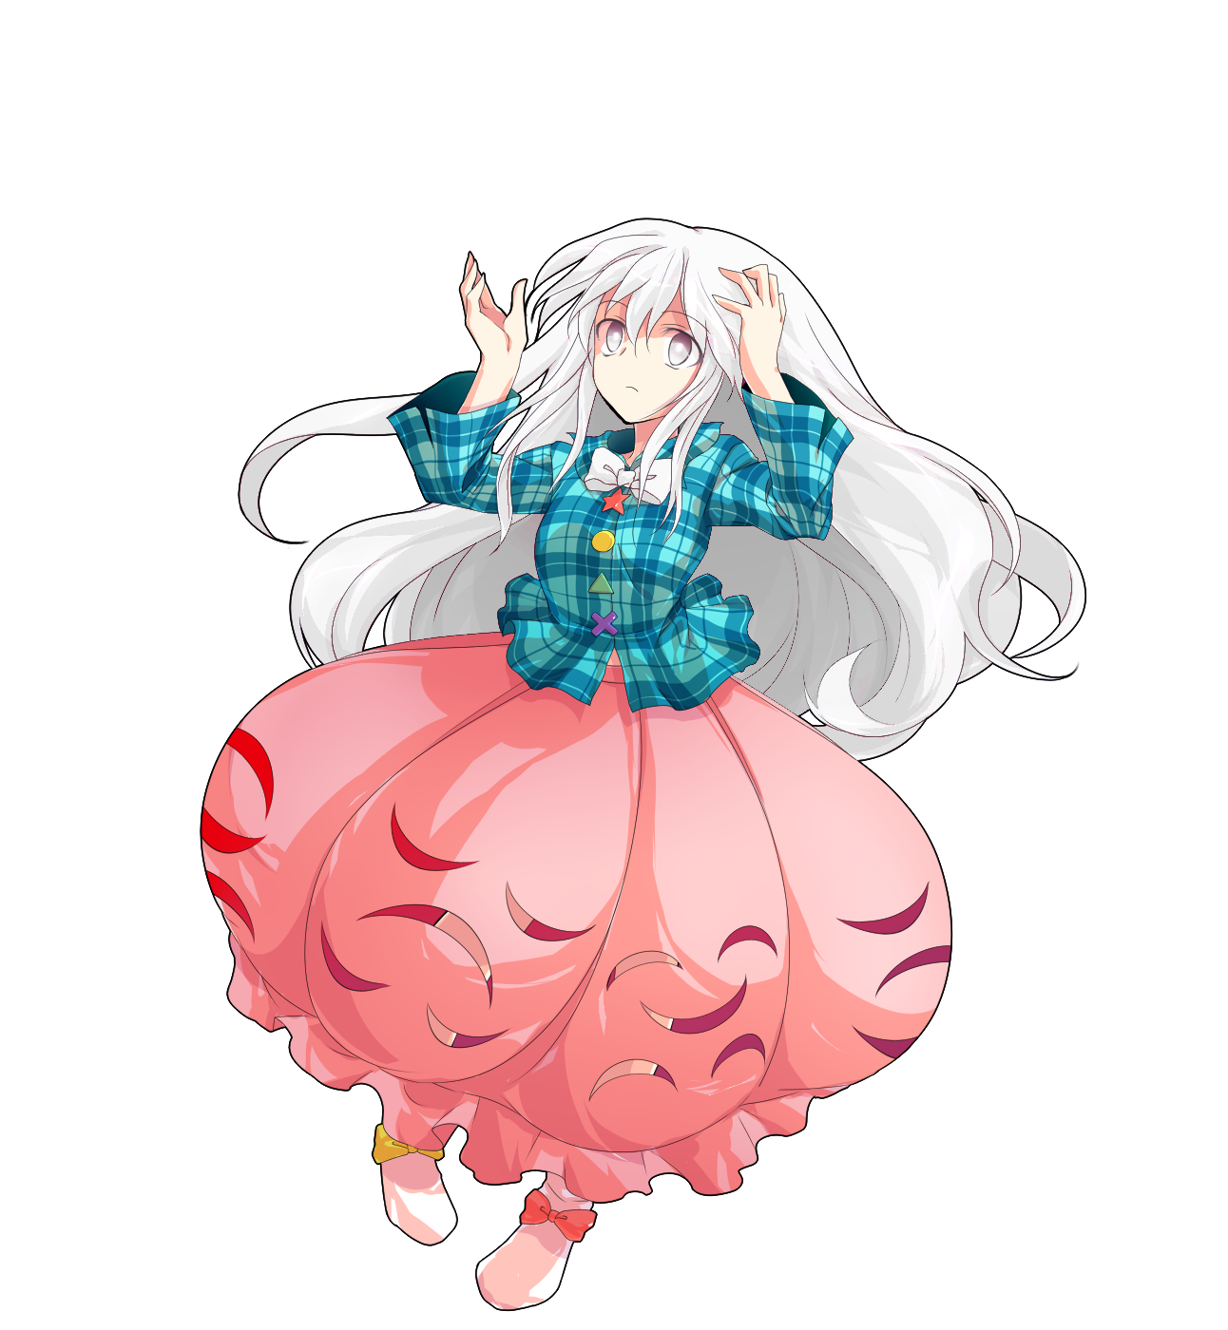
キャラクター
画像はイメージです、本来の姿とは大きく異なります
また、画像はお借りしたものです
月影 ルナ
性別 男
年齢 18歳
身長 159センチ
体重 54キロ
能力 フォームアップ
選択したルナの姿に変身し、その能力を使える
本作品の主人公にあたるルナ。女のような容姿をしているが実は男。本名、月影月(るな)。過去の記憶が曖昧で、心の奥底にはたった一人のルナを抹殺するという意思があった。

Slide 8
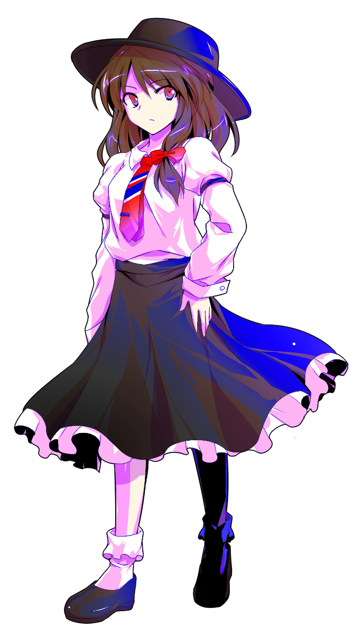
キャラクター
画像はイメージです、本来の姿とは大きく異なります
また、画像はお借りしたものです
ルナ・カオス
性別 男
年齢 18歳
身長 163センチ
体重 62キロ
能力 ダイスロール
攻撃時ランダムにダメージが変わる
クトゥルフ神話の世界からやってきた探索者。本名、狂月 死季(しき)。探偵をやっており、世界を2度救っている、SAN値は捨ててきた(ゲーム的に)

Slide 9
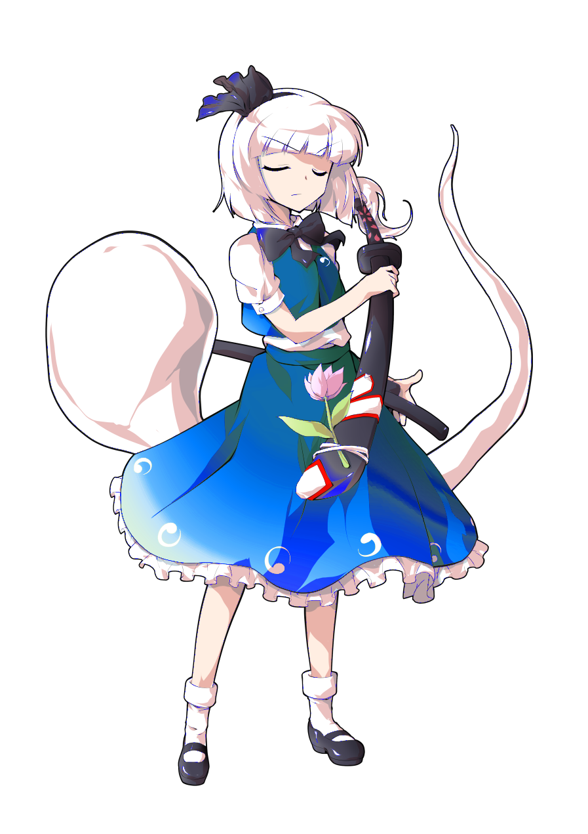
キャラクター
画像はイメージです、本来の姿とは大きく異なります
また、画像はお借りしたものです
ルナ・ブレイド
性別 男
年齢 18歳
身長 164センチ
体重 65キロ
能力 多刀流
直剣、刀、短剣を扱う
とあるデスゲームの世界からやってきた剣士。本名 刀月 剣(つるぎ)。多彩な剣技を扱い、デスゲームを攻略してきた一人。剣技ならルナの中でトップクラス。

Slide 10
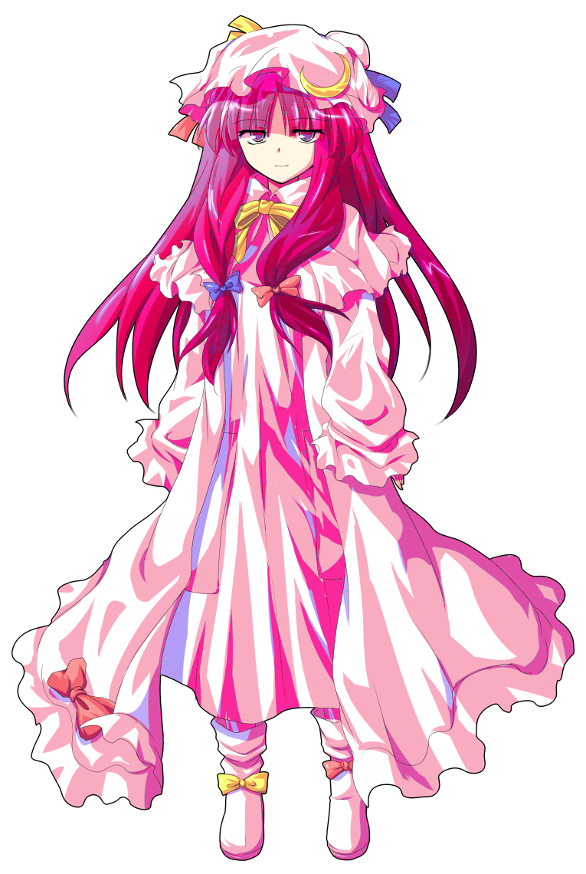
キャラクター
画像はイメージです、本来の姿とは大きく異なります
また、画像はお借りしたものです
ルナ・マジック
性別 女
年齢 ？？歳
身長 156センチ
体重 52キロ
能力 インフィニティマジック
一度魔力がなくなっても再び使用できるようになる
SW2.0(ソードワールド)の世界からやってきたギルドマスター。本名、ロスト・ムーン。古の時代から生きており、古代魔法を扱う。年齢不詳

Slide 11
キャラクター
画像はイメージです、本来の姿とは大きく異なります
また、画像はお借りしたものです
ルナ・バレット
性別 男
年齢 18歳
身長 165センチ
体重 66キロ
能力 弾道支配
撃った弾丸の軌道が変わる
画像準備中
数々の戦場を渡り歩いてきたゲリラ。本名、不詳。様々な銃種を扱い、独自の改造を施した銃を扱っている。

Slide 12
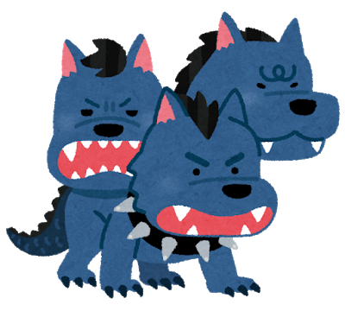
キャラクター
画像はイメージです、本来の姿とは大きく異なります
また、画像はお借りしたものです。理由あってスタンドのみです
冥月 惨忌
性別 男
年齢 18歳
身長 165センチ
体重 64キロ
能力 幽波紋(ケルベロス)
スタンド・ケルベロスを召喚できる。
ジョジョの世界(独自のTRPG)からやってきた極道。ハイドラ組若頭の座に位置し、スタンド・ケルベロスを扱う。いつも肌身離さず持っている矢を使うと・・・。

Slide 13
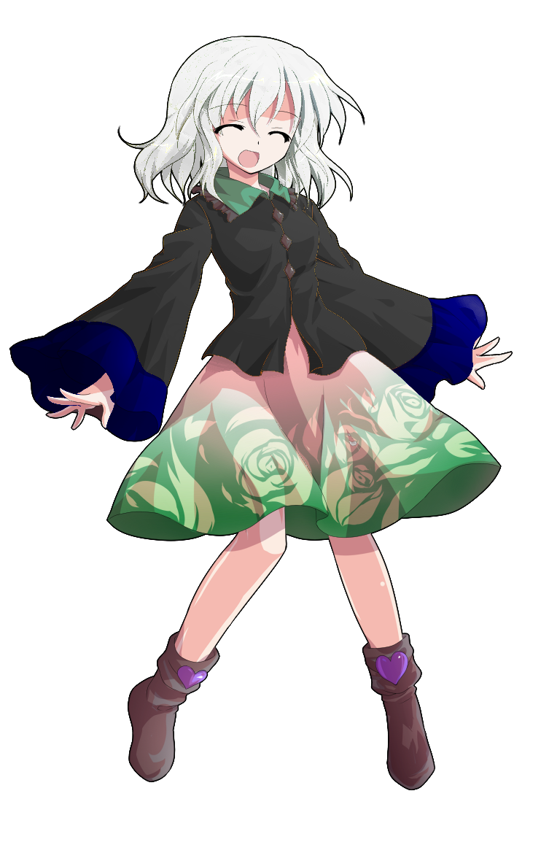
キャラクター
画像はイメージです、本来の姿とは大きく異なります
また、画像はお借りしたものです
月影 恋
性別 女
年齢 11歳
身長 142センチ
体重 36キロ
能力 環境に適応する程度の能力
自身の姿を半透明化させる
未来から来た月影ルナの娘。本名 月影 恋(こい)。環境に適応する能力を持ち、周囲に溶け込んだりできる。かくれんぼでは最強だね！！

Slide 14
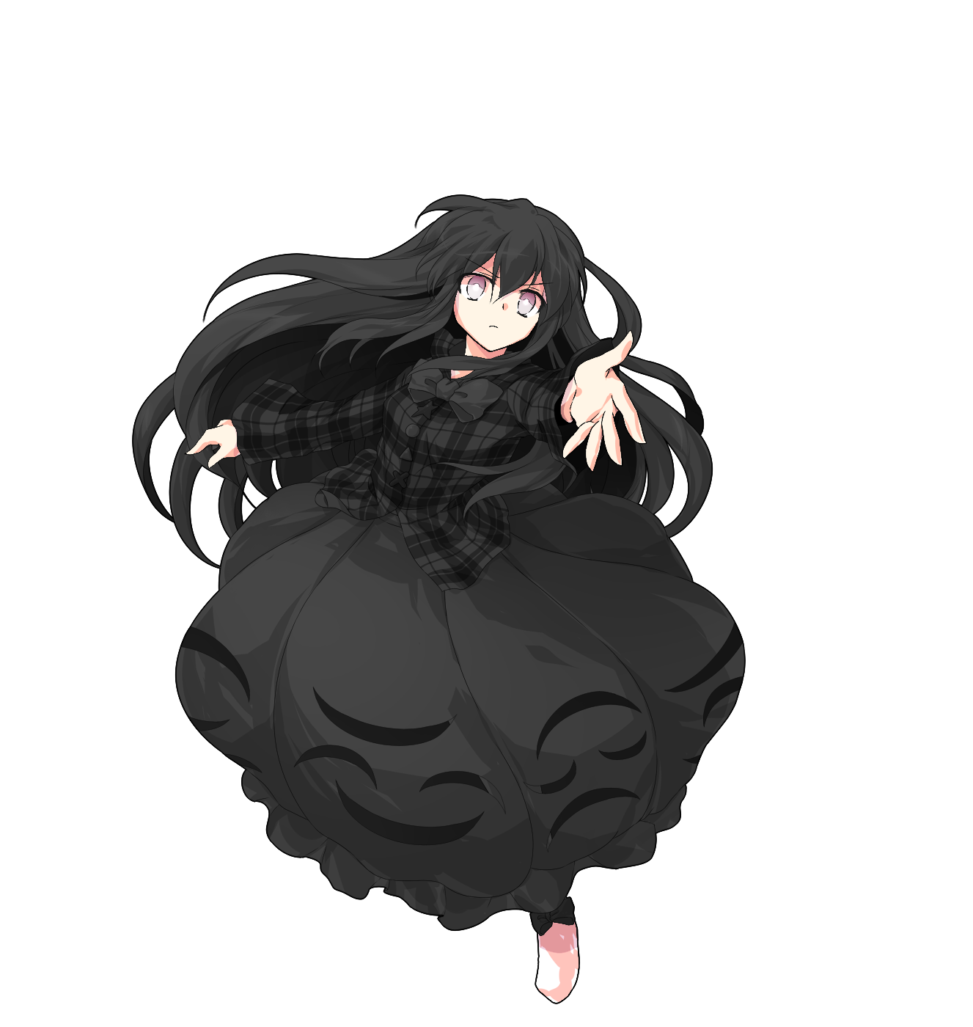
キャラクター
画像はイメージです、本来の姿とは大きく異なります
また、画像はお借りしたものです
闇影 ルナ
性別 男
年齢 18歳
身長 159センチ
体重 54キロ
能力 ダークライド
選択したルナの姿に変身し、その能力を使える
月影の内在人格。月影と瓜二つの容姿をもつ。性格は乱暴で月影に比べて、攻撃力が高い。しかし、攻撃に隙が大きく扱いにくい。

Slide 15
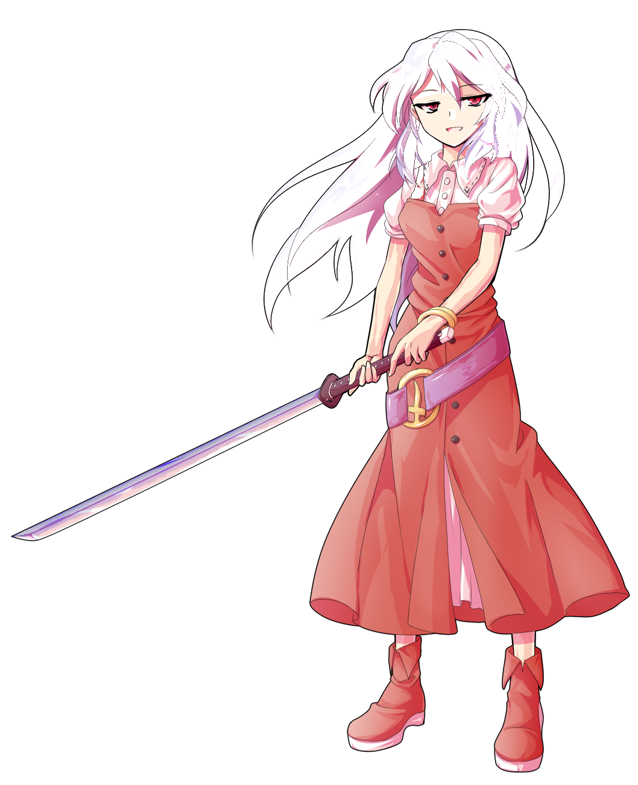
キャラクター
画像はイメージです、本来の姿とは大きく異なります
また、画像はお借りしたものです
ルナ・デストロイ
性別 女
年齢 18歳
身長 162センチ
体重 57キロ
能力 デストロイ・ライド
選択したルナの姿に変身し、その能力を使える
今回の戦争を引き起こした張本人、本名 壊月 元(げん)。世界の秘宝であるバックルとカードを盗んだ。本作品のラスボス。

Slide 16
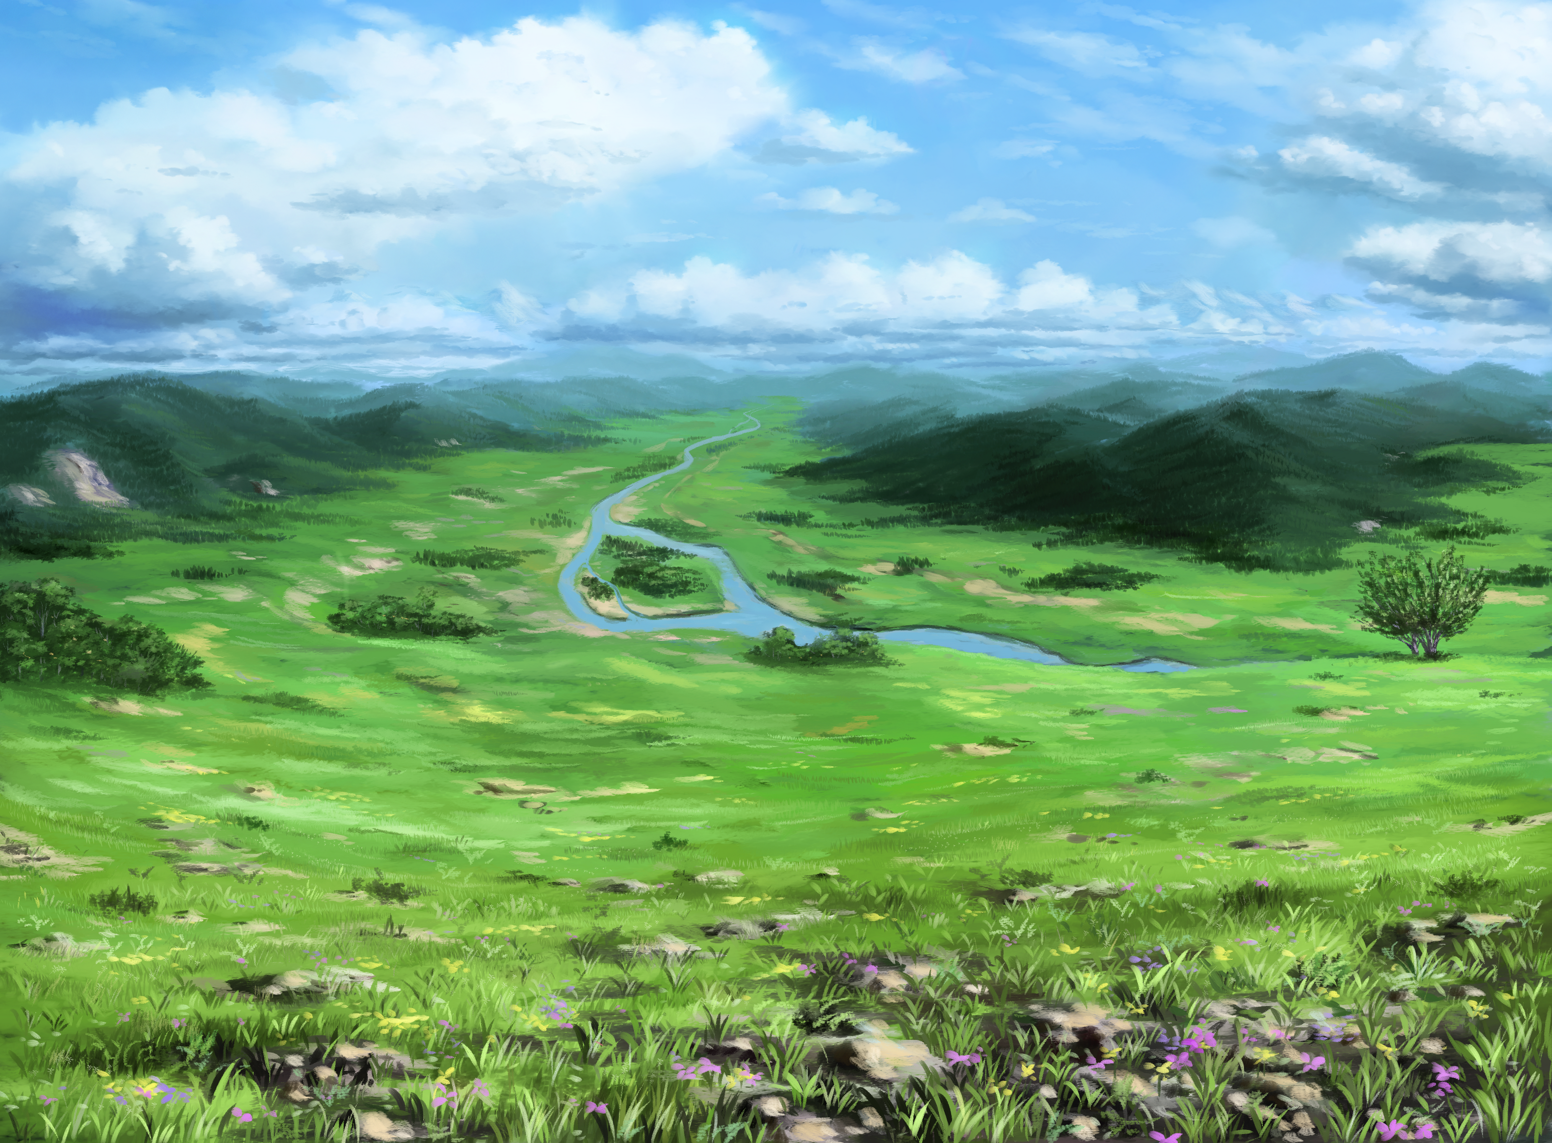
フィールド
画像はイメージです
静寂な平原、草花がゆらゆらと揺れている

Slide 17

フィールド
画像はイメージです
荒野フィールド、荒れた木や砂ぼこりが宙を舞う

Slide 18
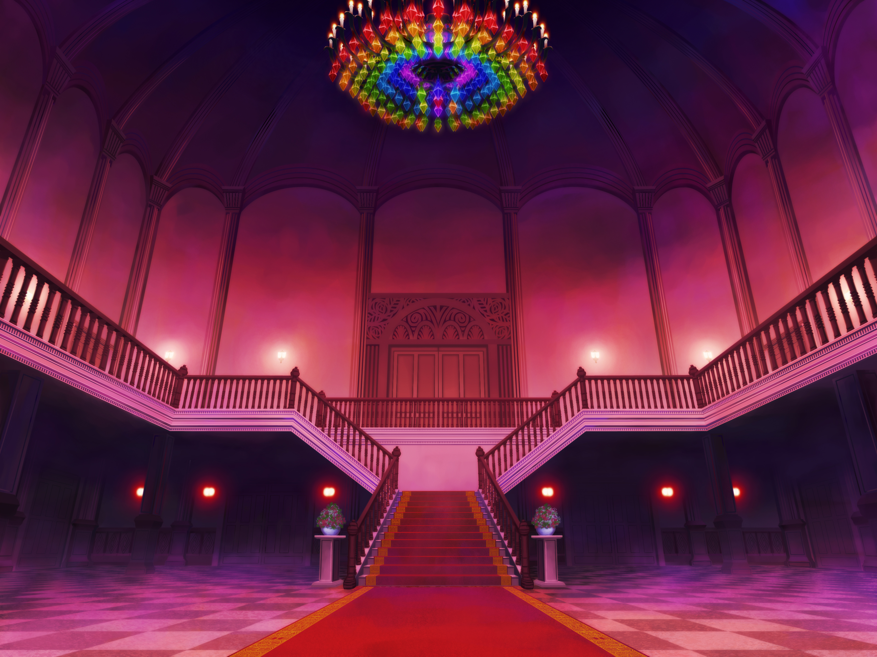
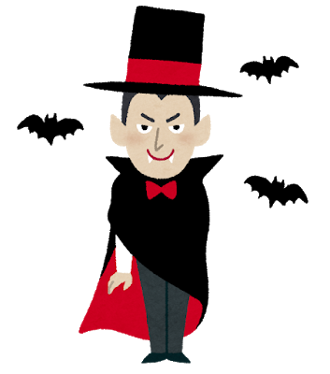

フィールド
画像はイメージです
館の中、コウモリ達や、館の住人が観戦する

Slide 19
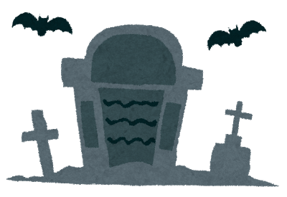
フィールド
画像はイメージです
墓場フィールド、ゆらゆらと白い影が蠢く。

Slide 20
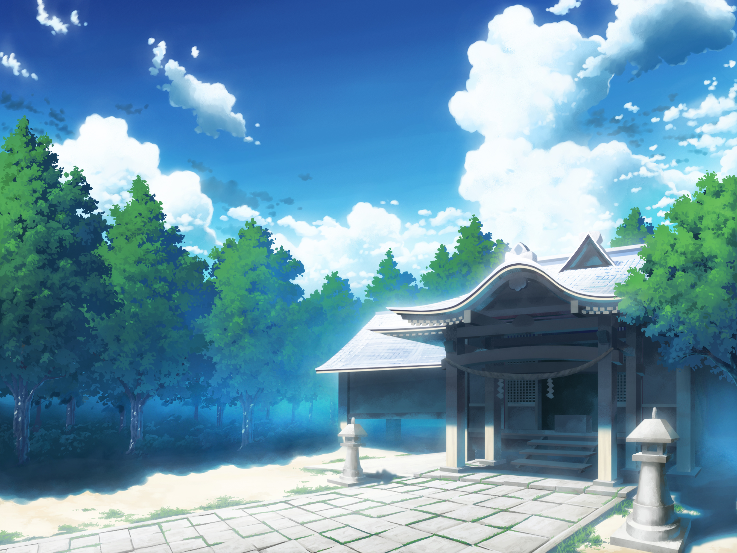
フィールド
画像はイメージです
神社、宴会の途中

